Slide 1

杀毒软件
计算2003 鲁家豪 2007010314
计算2003 李鑫 2007010310

Slide 2


目录
CONTENTS
01
杀软的定义及来源
02
杀软的工作原理
03
杀软与生活
04
浅谈杀软的未来

Slide 3

01
PART ONE
杀软的定义及来源
Definition and source of antivirus software

Slide 4


杀毒软件的定义
DEFINITION
杀毒软件，也称反病毒软件或防毒软件，是用于消除电脑病毒、特洛伊木马和恶意软件等计算机威胁的一类软件。 杀毒软件通常集成监控识别、病毒扫描和清除、自动升级、主动防御等功能，有的杀毒软件还带有数据恢复、防范黑客入侵、网络流量控制等功能，是计算机防御系统（包含杀毒软件，防火墙，特洛伊木马和恶意软件的查杀程序，入侵预防系统等）的重要组成部分。 杀毒软件是一种可以对病毒、木马等一切已知的对计算机有危害的程序代码进行清除的程序工具。“杀毒软件”由国内的老一辈反病毒软件厂商起的名字，后来由于和世界反病毒业接轨统称为“反病毒软件”、“安全防护软件”或“安全软件”。集成防火墙的“互联网安全套装”、“全功能安全套装”等用于消除电脑病毒、特洛伊木马和恶意软件的一类软件，都属于杀毒软件范畴。
1987
C-BRAIN病毒出现
同年McAfee公司成立
1987
1988
Avira,H+BEDV公司成立
诺顿杀毒软件发布
1989
1990
趋势科技发布了PC-Cillin

Slide 5
02
PART TWO
杀毒软件的原理
Principle of antivirus software

Slide 6
杀毒软件的原理
principle
反病毒软件的任务是实时监控和扫描磁盘。部分反病毒软件通过在系统添加驱动程序的方式，进驻系统，并且随操作系统启动。大部分的杀毒软件还具有防火墙功能。反病毒软件的实时监控方式因软件而异。有的反病毒软件，是通过在内存里划分一部分空间，将电脑里流过内存的数据与反病毒软件自身所带的病毒库（包含病毒定义）的特征码相比较，以判断是否为病毒。另一些反病毒软件则在所划分到的内存空间里面，虚拟执行系统或用户提交的程序，根据其行为或结果作出判断。 而扫描磁盘的方式，则和上面提到的实时监控的第一种工作方式一样，只是在这里，反病毒软件将会将磁盘上所有的文件（或者用户自定义的扫描范围内的文件）做一次检查。 对于杀毒软件的实时监控，其工作方式因软件而异： 有的杀毒软件在内存里划分一部分空间，将计算机中流过内存的数据与杀毒软件自身所带的病毒库（包含病毒定义）的特征码相比较，以判断是否为病毒。 有的杀毒软件在所划分到的内存空间里，虚拟执行系统或用户提交的程序，根据其行为或结果作出判断。 而扫描磁盘的方式，则和上面提到的实时监控的第一种工作方式一样，只是扫描磁盘时，杀毒软件将会将磁盘上所有的文件（或者用户自定义的扫描范围内的文件）做一次检查。

Slide 7

传统杀毒讲究“监”“查”“杀”
监视计算机的异常活动（最关键）
监
1
查
拿这个可疑程序跟病毒库里边的特征码进行比对
2
杀
3
杀死病毒

Slide 8
03
PART THREE
杀毒软件与生活
Antivirus software and life

Slide 9
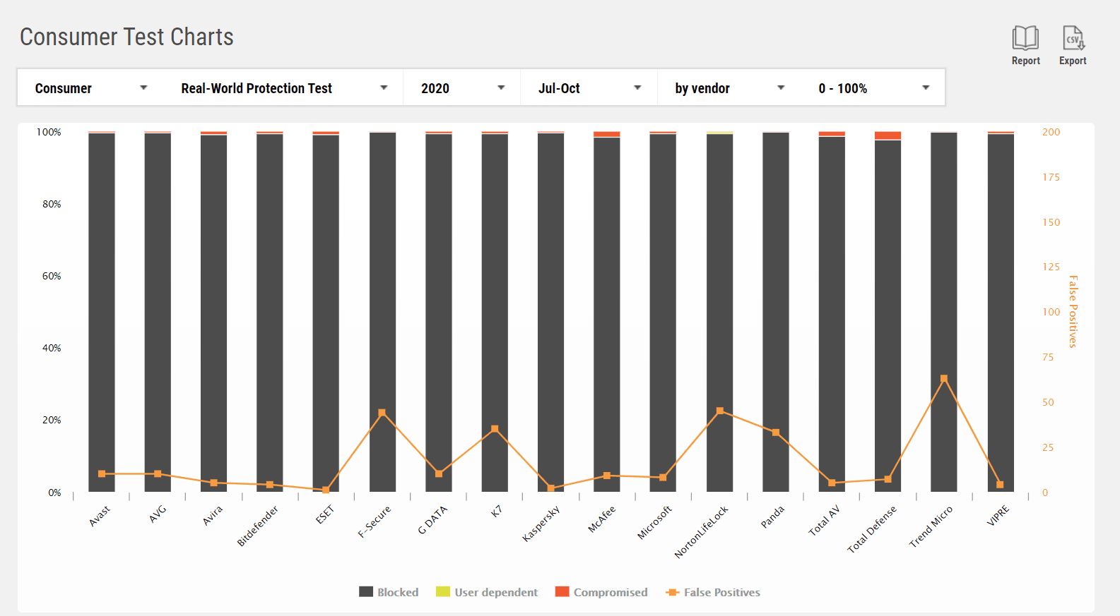
杀毒软件与生活
life

Slide 10
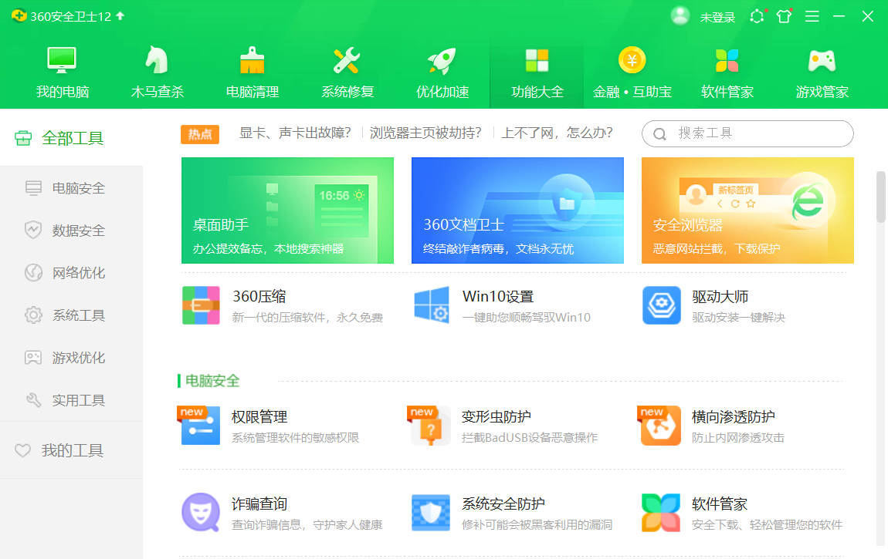

杀软与生活
life
杀软之于个人
杀毒软件在防止用户隐私泄露、帮助解决木马方面较为方便，国内的
许多杀毒软件不仅免费，甚至还提供驱动更新，清理加速等功能

Slide 11
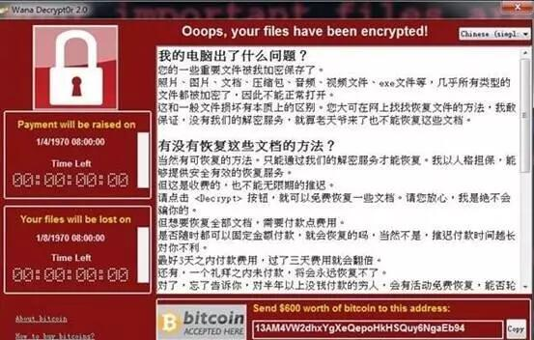
杀软与生活
life
杀软之于企业
杀毒软件可以为企业提供信息泄露防护，以及阻止恶意病毒的入侵。

Slide 12
04
PART FOUR
浅谈杀软的未来
Antivirus software’s future

Slide 13
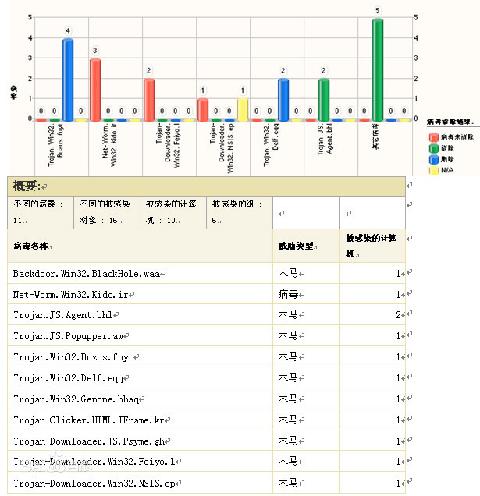
杀毒软件的未来
future
杀毒软件的缺陷
1.病毒更新永远比杀软快
2.杀软面对新病毒往往束手无策

Slide 14

杀毒软件的未来
future
请同学们想一想，有没有什么现代科技能够与杀软融合？（四个字）

Slide 15

杀毒软件的未来
future
杀毒软件对于国家信息安全的重要意义不言而喻。

Slide 16
感谢聆听
PowerPoint Of Technology

